Slide 1
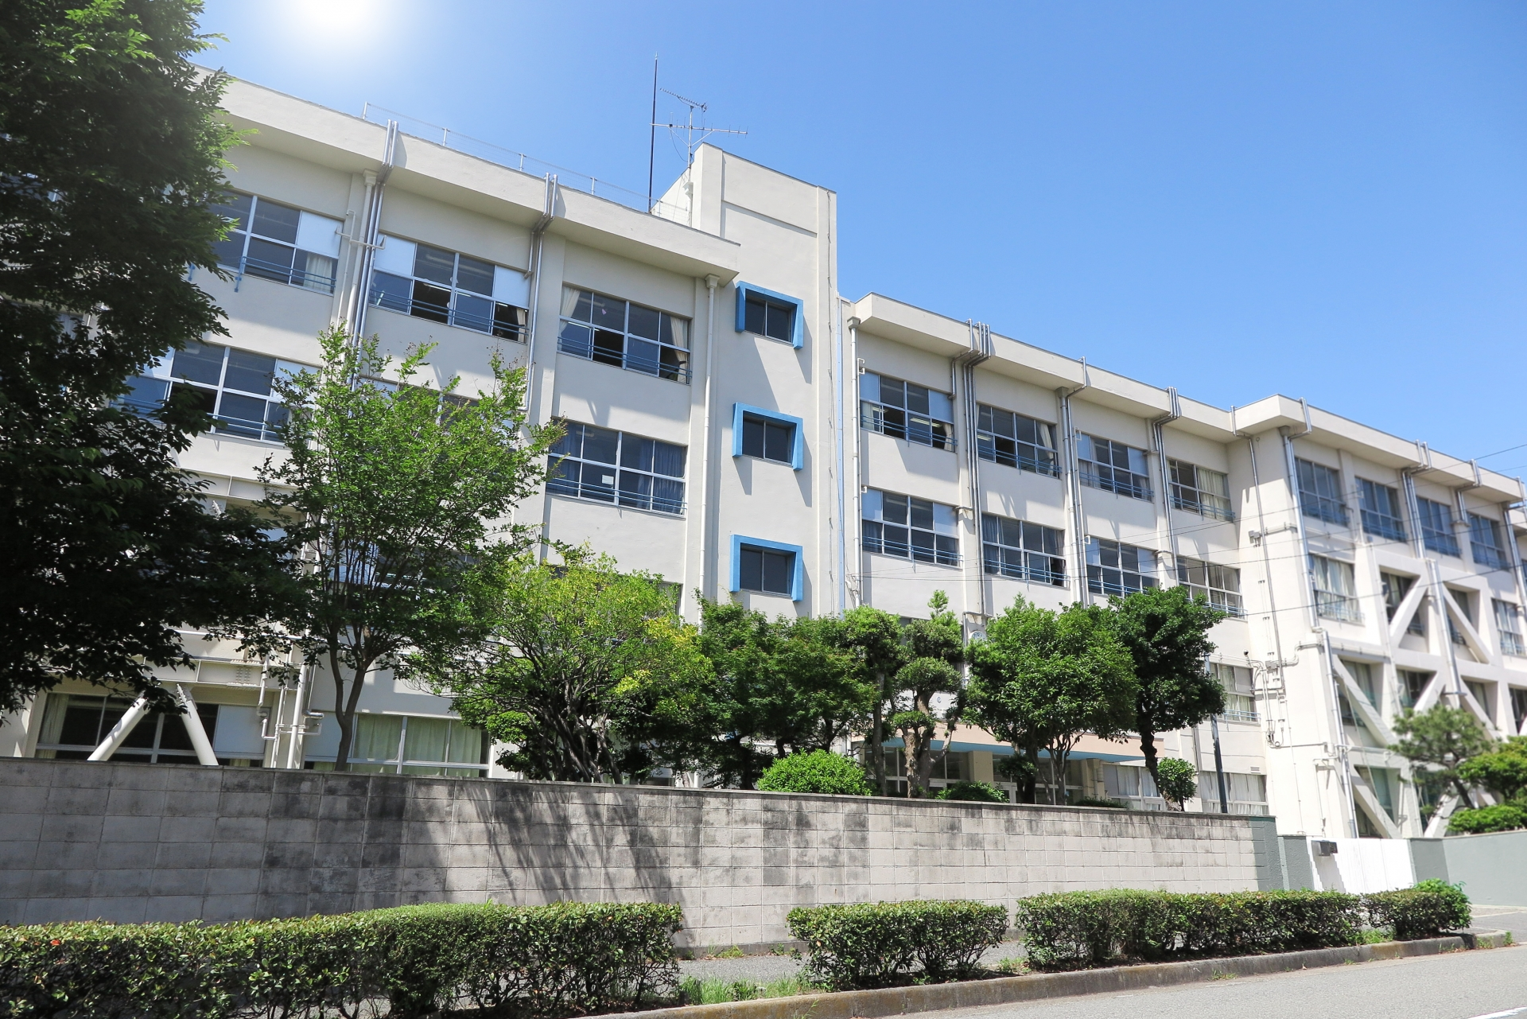
Copyright Kusaka Printing Incorporated All rights reserved
高卒採用を
成功に導く！
高校訪問のポイント
高校訪問のポイント

Slide 2
高校訪問のポイント
高校訪問を実施する理由
目的 1 学校に対して自社の魅力を直接的にアプローチ可能
・自社の魅力を直接伝えるため、先生の印象に残りやすい。
目的 2 学校との信頼関係の構築
・直接訪問を行い対面で話すため、先生との関係性を構築しやすい。
目的 3 生徒を応募前職場見学へ誘導すること
・信頼関係を構築した後、「応募前職場見学」へ生徒を誘導する。
目的 4 進路指導室とのパイプ作りによる採用活動の安定化
・進路指導室とのパイプを作ることで、毎年継続的に学生を紹介してもらえるようになる。
・関係性を構築することで学内イベントへの参加、自社単独説明会の開催が可能となる。

Slide 3
高校訪問のポイント
高校訪問における事前準備
01 採用パンフレット
・取引先にお渡しする会社案内ではなく採用用のパンフレットを準備。社長、従業員のインタビューを掲載すること。
02 採用動画
・「１分間の動画は１８０万文字分の情報量に相当する」ため、会社の雰囲気や仕事の様子が伝えやすい。
03 自社製品
・自社製品を見たり、触れたりして頂く事により、自社の理解を深めて頂く。
04 高校訪問用のトークスクリプト作成
・求人票に書いていない事で、先生が求めている情報をいかに伝えるかが重要。

Slide 4
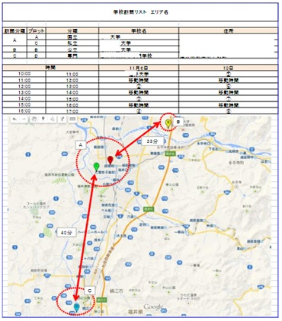
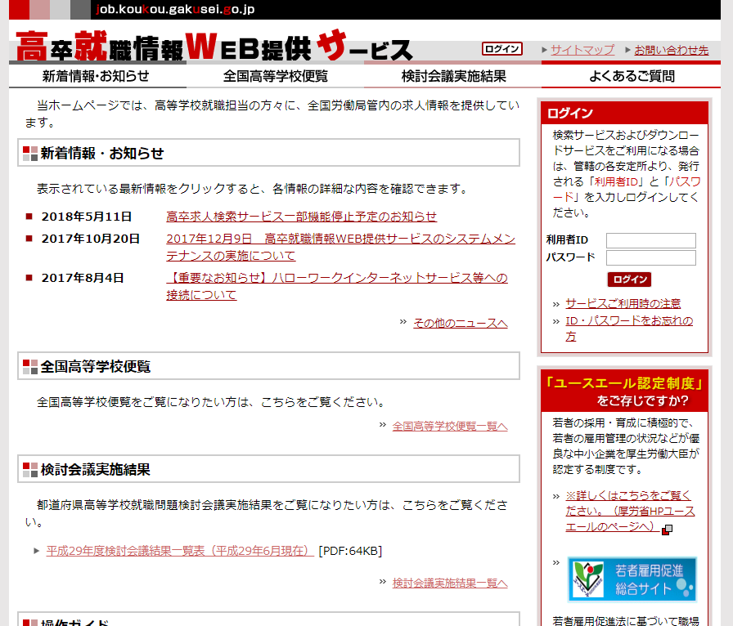
高校訪問のポイント
ターゲットとなる高校を選定する
ターゲット高校 ＝ 応募の見込みが高く、重点的に攻めるべき高校
①15~20校の高校訪問
→物理的な距離が近い高校を訪問していく
（高校生が就職先を選ぶとき、「自宅からの距離」が重要な評価点となる）
②既存社員の出身高校
→OB・OGが活躍していると就職課からの印象も良い
（社員はできれば若手が好ましい）
③就職率が高い普通科高校
→商業・工業高校は競合が多く採用実績がないと困難
就職率は「高卒就職情報WEB提供サービス」で調査可能

Slide 5
高校訪問のポイント
ターゲットとなる高校を選定する
高校訪問は最低でも各校２回ずつ、時期を考えて訪問すること
求人票公開前（～7月1日）
求人票公開後（7月1日～）
小目標：
就職状況の情報収集・自社の印象付け
小目標：
職場見学への誘導・自社の印象付け
・直近数年での就職希望者数、内定状況は？
・職場見学やインターンシップは実施しているか？
・生徒はいつ頃から就職先を検討しはじめるのか？
・進路ガイダンスはいつか？
・どんな求人が多いのか？
・先生と生徒は企業側のどんな情報を欲しているか？
・求人票を提出
・応募前職場見学の案内チラシを提出
・会社概要、沿革、事業内容、募集職種を伝える
・入社後に新人が活躍する姿、イメージを伝える
・教育体制や福利厚生をアピール
・現３年生の就職活動の状況もヒアリングしておく
毎年同じ質問でもOK！
担当が変わる可能性もあるので訪問しておく
ツールを最大限駆使してアピール！
先方も企業のことを知りたがっている

Slide 6
高校訪問のポイント
まとめ
高卒採用において高校訪問は必要なのか？
高卒採用を実施されたことのある担当者様であれば、「高卒採用において高校訪問は必要なのか」と疑問をお持ちの方は多くいらっしゃるのではないでしょうか？
結論から申し上げると、採用確度を少しでも上げるためにも高校訪問は非常に重要なので、行っていただくことをおすすめします。
高校新卒の就職活動は、ほとんどが学校による職業斡旋によるもので、学校に届く求人票から情報収集を行っています。
多い 学校には数千社からの求人票が届くため、その中から自社の求人を選んでいただき、生徒に勧めてもらうためには、学校の先生との関係構築は必要不可欠です。

Slide 7
お問い合わせ
・採用計画について相談したい
・採用計画を立てるためのシートがほしい
・今自社に必要なツールを教えてほしい
などのご要望がございましたら、お気軽にお問い合わせください。
・採用計画について相談したい
・採用計画を立てるためのシートがほしい
・今自社に必要なツールを教えてほしい
会社概要
会社名 | 株式会社クサカ印刷所
所在地 | 福島県福島市東浜町7-35
資本金 | 2,000万円
代表 | 日下直哉
ホームページ | https://k-recruit.kpri.jp/kusaka/
024-534-7135
（営業時間 平日8:30～17:00）
course@kpri.jp

